Slide 1
Социальный проект
Экотерритория
Выполнили:
обучающиеся творческого объединения «НаноМир»
Руководитель: Кокарева Татьяна Павловна
Нижний Новгород
2025г.

Slide 2
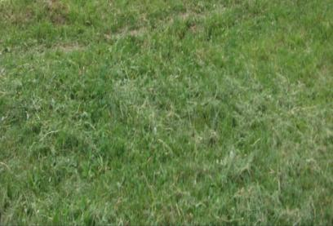
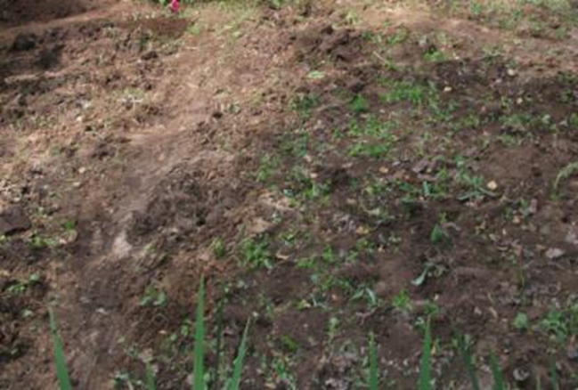
Проблема:
Около домов очень часто можно видеть неухоженную, заброшенную территорию, которая со временем может превратиться в скопление мусора.

Slide 3
Цели и задачи:
Цель:
Привить экологическую культуру жильцам, по средствам ухода придомовой территории, уборки мусора на пустующих земельных участках и создании на них необычной цветочной композиции.
Задачи:
1. Распахать пустующий участок земли, сделав его пригодным для посадки цветов.
2. Создать клумбу, придав ей необычную форму, с использованием экологических материалов.
3. Продумать размещение цветов разных видов и сортов, разных оттенков.
4. Разработать и осуществить план декоративного оформления школьной клумбы.
5. Подобрать растения для оформления пришкольного участка.
6. Вырастить цветочную рассаду для оформления школьной клумбы с учетом экономной эксплуатации территории и рационального ее использования.
7.Усовершенствование экологически привлекательного пространства придомовой территории.
8.Создание эстетического удовольствия для общества.

Slide 4
Планируемые результаты:
-Создание экологических клумб на придомовых территориях;
-Использование мульчирования, специальных экосистем полива;
-Повышение уровня заинтересованности в защите и сохранении природной среды;
-Благоустройство и озеленение территории, создание более благоприятной экологической обстановки;
-Пропаганда экологической культуры;
-Улучшение санитарно-гигиенической обстановки на придомовой территории.
Прогноз возможных негативных последствий:
гибель цветочных культур из-за неблагоприятных метеорологических условий: порывистый ветер, ливневые дожди.

Slide 5
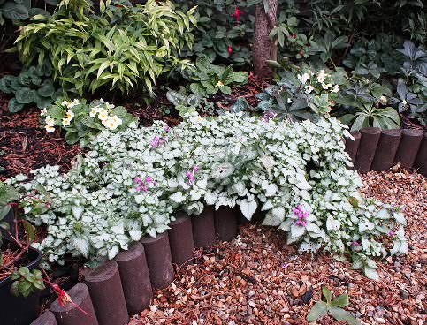
Тип проекта:
1.Тип - Социальный;
3. По времени работы: долгосрочный (2 года и больше, сезонно);
4. По характеру контактов: в рамках образовательного учреждения.
Состав участников :
1.Ребята из объединения НаноМир
-10 лет,
2. Педагог;
3. Родители.
Финансирование проекта:
Совместная работа родителей, педагога и учащихся в осуществлении проекта. Родители учащихся изъявили желание помочь в приобретении семенного материала и почвы для рассады.

Slide 6
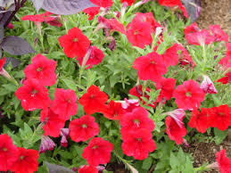
Актуальность проекта
Возле каждого дома есть свой двор, за которым хозяева старательно ухаживают, стремясь сделать его красивым и уютным. НО… Все ли мы заботимся о его чистоте и благоустройстве? Мы решили внести свой вклад в улучшение внешнего вида территории перед нашими домами и начали работу над проектом «Экотерритория» в рамках, которого появились экоклумбы на придомовых территориях».

Slide 7
План реализации 1 года проекта
Содержание | Сроки | Участники
 Беседа «Декоративно-художественное оформление клумб»  Составление плана работы.  Занятия по изучению видов клумб, сортов цветочных культур, сбор семян, луковиц подходящих растений.  Подготовка эскизов клумбы | Май 2025 | Педагог, дети и родители
 Инструктаж по технике безопасности при работе.  Подготовка почвы для посадки.  Посадка семян, пикирование цветочной рассады, высадка растений по схеме композиции.  Изготовление садовых фигур своими руками из бросового материала.  Регулярное ухаживание за созданным объектом, полив, подкормка, прополка. | Май 2025 | Дети, педагог и родители
 Анализ выполненной работы, поощрение наиболее активных участников проекта.  Формулирование выводов и составление плана на следующий год.  Оформление проекта. | Май 2025 | Дети, педагог и родители

Slide 8
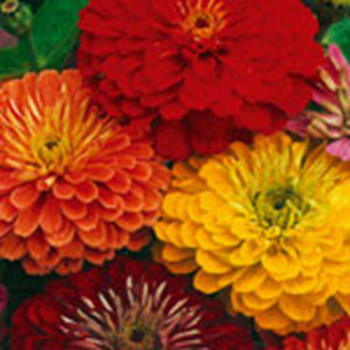
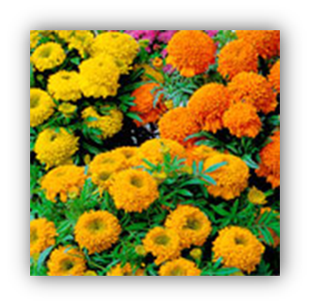
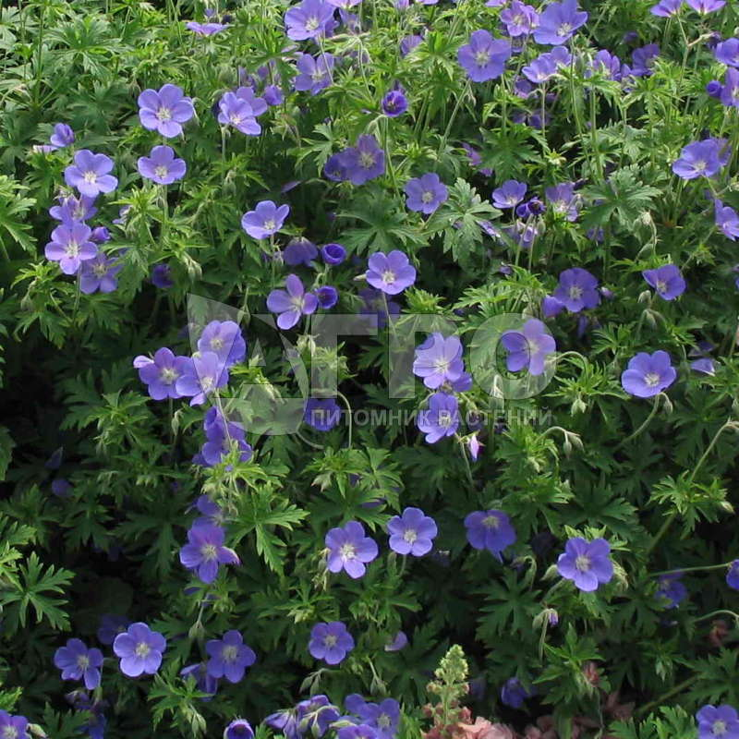

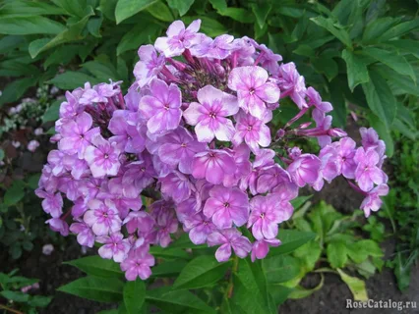
Наши цветы
Циния георгиновая
Петуньи
Бархатцы прямосточие
И Д. Р.
Петуньи
Флокс

Slide 9
Технологическая карта выращивания рассады бархатцев.
1 этап
Заполни посадочные ящики почвой.
Разметь бороздки в почве на расстоянии 6-10 см.
Посей семена на глубину1-2 см.
Бороздки засыпь почвой и полей тёплой водой.
2 этап
Поставь ящики в тёплое место.
Когда появятся всходы, ящик переставь в освещённое место.
3 этап
Через 2-3 недели, когда появятся 2 листа, пересади всходы в новые ящики большего размера.
Прищипни кончик корня и посади в лунку на расстоянии 6 см друг от друга.
Рассаду полей из лейки.
4 этап
Регулярно поливай рассаду и проветривай помещение.

Slide 10
Технологическая карта выращивания рассады бархатцев
1 этап
Заполни посадочные ящики почвой, утрамбуй.
Смешай семена с мелким песком.
Равномерно выложи семена петунии на расстоянии 1-1, 5 см. друг то друга ровными рядами и полей тёплой водой.
2 этап
Накрой ящики пленкой до появления первых всходов.
Поставь ящики в хорошо освещаемое и проветриваемое место.
3 этап
После появления 2-3 листиков рассади саженцы в небольшие ящики на расстоянии не менее 5 см.
Через 12 – 13 недель с момента посева семян высади рассаду в открытый грунт.
4 этап
Регулярно поливай рассаду и проветривай помещение.
.

Slide 11
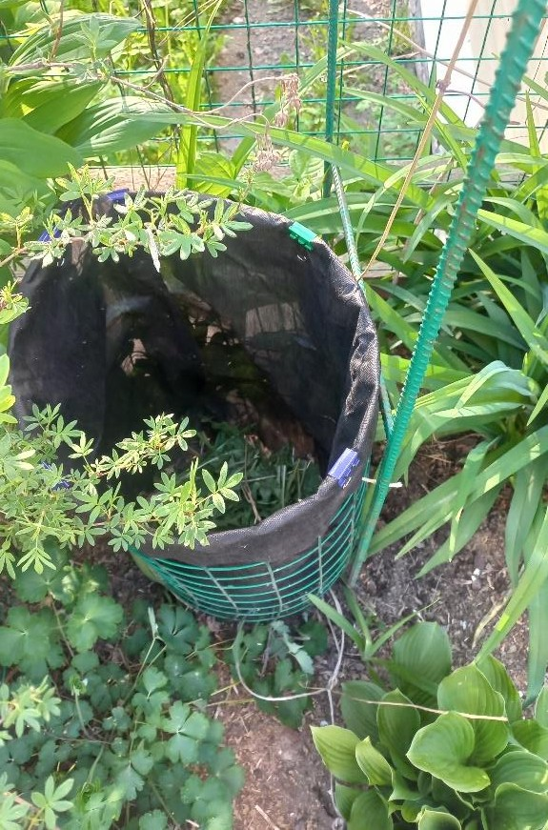
Удобрение из отходов
Органические материалы, например скошенная трава или опавшие листья, слишком полезны, чтобы их просто выбрасывать.
Отправьте их в компостную кучу, где дождевые черви и всевозможные микроорганизмы все превратят в ценное органическое удобрение, которое еще и улучшает структуру почвы.
У нас несколько мини компостеров сделанных из сетки и спанбонда.
Сорняки, опавшие листья и просто органические отходы наших семей мы компостируем для получения экологических удобрений для клумб.

Slide 12
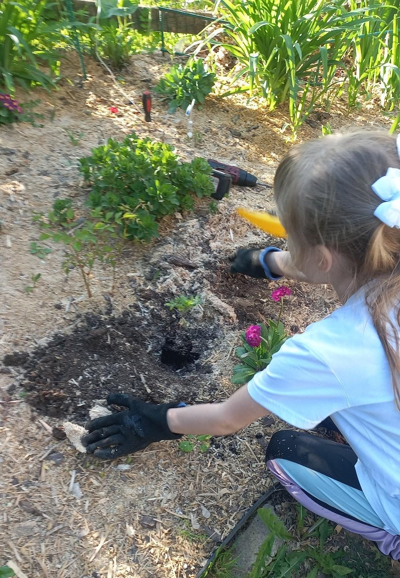
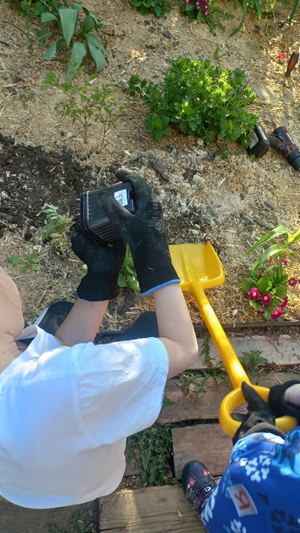
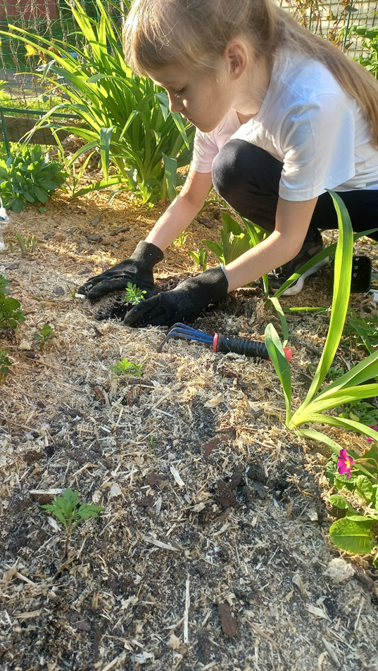
Мульчирование –
это процесс нанесения на землю слоя органических или неорганических компонентов для ее защиты от сорняков, повышения плодородности, удержания влаги. Для мульчирования, в зависимости от вида растений, подойдут опилки, бумага солома, хвоя, кора, гравий, керамзит и другие материалы.

Slide 13
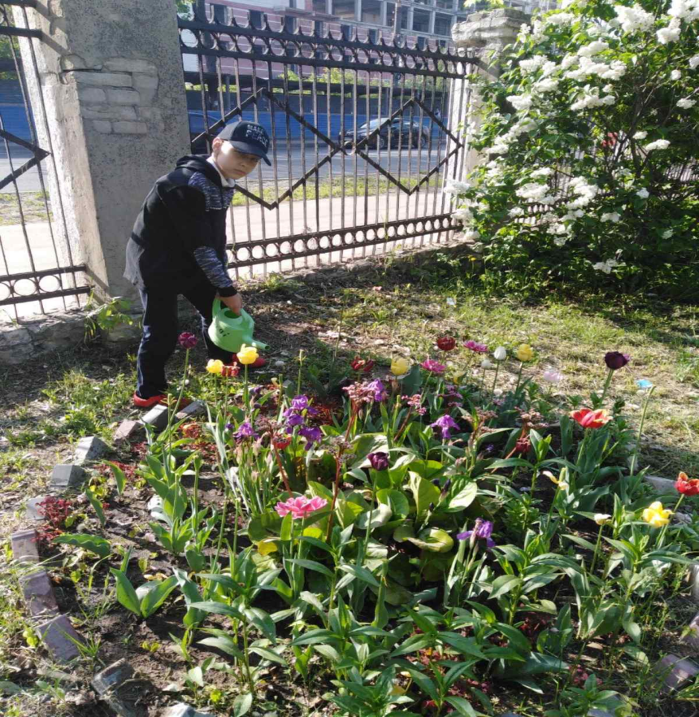
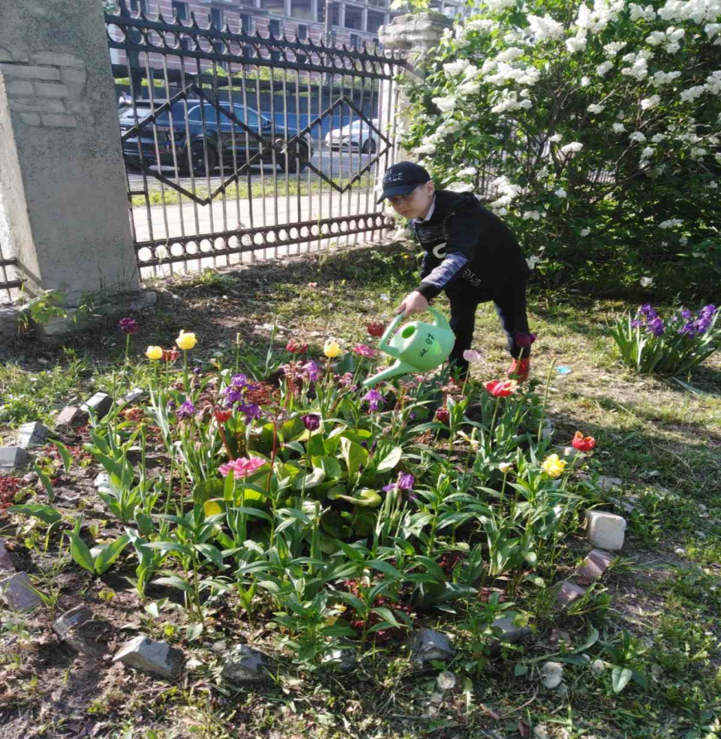
Правильный полив
1. Классический способ

Slide 14
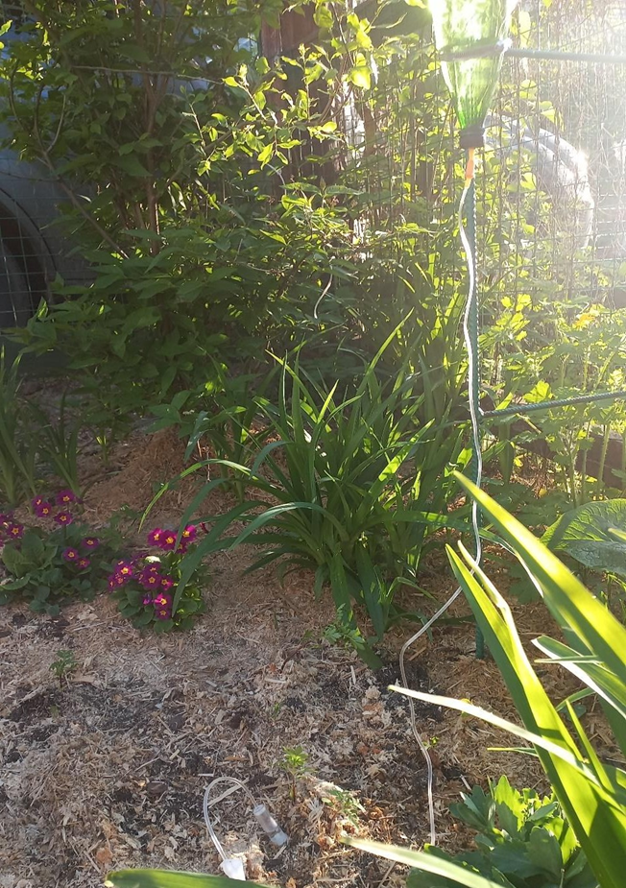
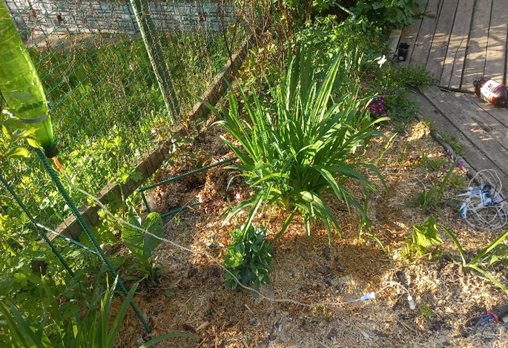
2. Наш способ
Небольшие клумбы с цветами обустроены системой капельного полива, изготовленных нами из пластиковых бутылок и системы капельниц.
Так вода доставляется непосредственно к корням растений и экономится вода на полив.

Slide 15
Заключительный этап
Мы подвели итоги проделанной работы и сделали вывод, что цели проекта реализованы. В результате работы над проектом мы не только вырастили красивые экоклумбы, но и обогатили свои знания о видах цветов, которые можно выращивать в наших условиях, стали лучше разбираться в правилах выращивания растений и ухода за ними, придумали свою систему удобрений и полива.
Дальнейшее развитие проекта
Клумба будет периодически обновляться и пополнятся новыми видами растений. В этом году мы продолжили работу в проекте. Родителями закуплены семена, грунт. Нами высажена рассада. В этом году мы хотим делать клумбы лекарственных растений Нижегородской области, некоторые из них занесены в красную книгу .

Slide 16
Цель:
Изучить основные группы лекарственных растений Нижегородской области и создать экологическую клумбу придомовых территориях.
Создать экотропу от Православной гимназии – Церкви Тимофея и Татианы
МБУ ЦДТ Ленинского района , через живые ели
Сквер «Техноткань» и Церковь иконы Умиления
Задачи:
-рассмотреть основные лекарственные растения Нижегородской области;
-выявить их значение, основные области применения;
-воспитывать бережное отношение к природе;
-создать экотропу клумб из лекарственных растений.
Планируемые результаты:
-Создание экологических клумб на придомовых территориях;
-Использование мульчирования, специальных экосистем полива;
-Повышение уровня заинтересованности в защите и сохранении природной среды;
-Благоустройство и озеленение территории, создание более благоприятной экологической и эстетической обстановки;
-Пропаганда экологической культуры;
-Создание экотропы клумб из лекарственных растений.

Slide 17
План реализации проекта 2 года
Содержание | Сроки | Участники
1. Составление плана работы. 2. Занятия по изучению видов клумб, сортов лекарственных растений, закупка семян, луковиц подходящих растений. 3. Конкурс эскизов клумб. | Май 2025 | Педагог, дети и родители
Разработка сценария, подбор материала и создание серии текстов и видеороликов о лекрственных цветах | Июнь 2025 | Педагог, дети и родители
Создание табличек «Лекарственые травы», оснащенных QR- кодом, на который можно навести экран телефона или планшета и прочитать / посмотреть видеоролики о лечебных свойствах или легенду о лекарственных цветах. | Июнь 2025 | Педагог, дети и родители

Slide 18

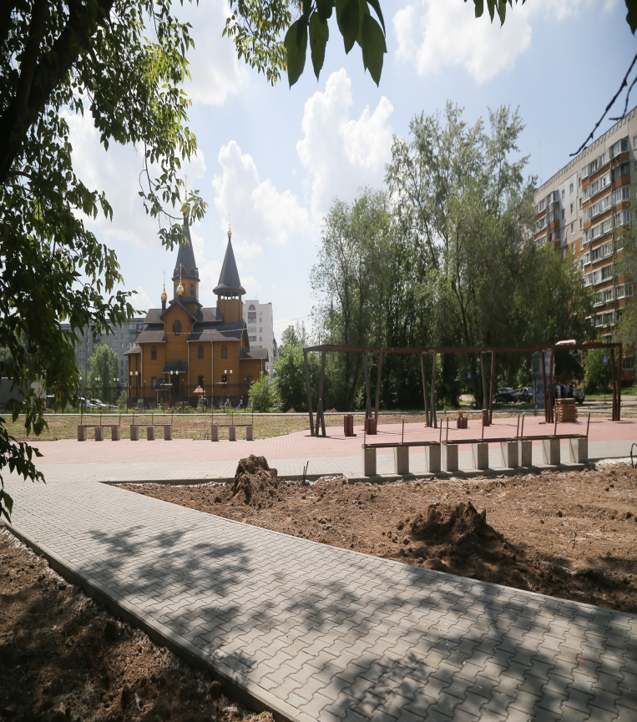
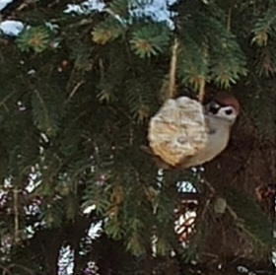
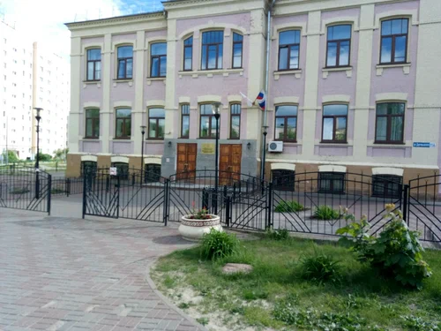
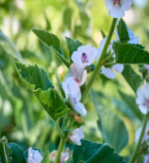
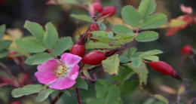
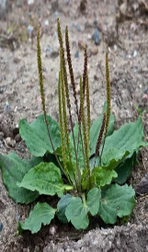
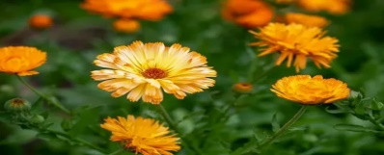
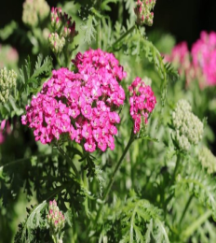
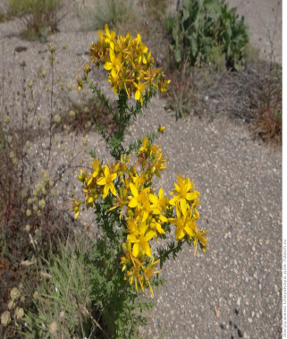

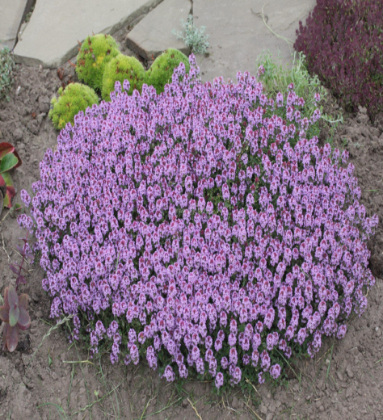
ПРИМЕРНЫЙ
Живые Ели
Алтей
Шиповник
Ромашка, клевер
Подорожник
Календула
Тимьян и чабрец
Тимьян и чабрец
Тысячелистник
Зверобой

